Slide 1

A-star算法可视化实验报告
23人智洪浩洋

Slide 2





A-star算法简介
算法起源
核心思想
应用场景
A-star算法源于1968年，结合了Dijkstra算法的完备性与启发式搜索的效率，广泛应用于路径规划问题。
通过评估函数f(n)=g(n)+h(n)，其中g(n)为实际成本，h(n)为预估成本，高效寻找最短路径。
适用于游戏AI、机器人导航、网络路由选择等，尤其在复杂环境中表现卓越。

Slide 3

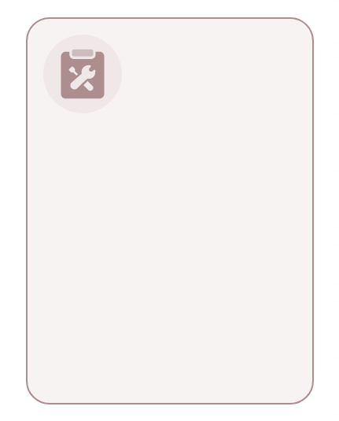
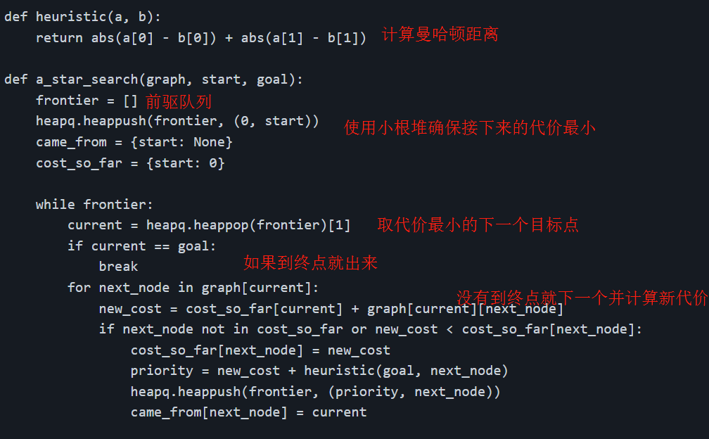

A-star算法流程
初始化阶段
搜索迭代
设置起点与目标点，创建开放列表与关闭列表，将起点加入开放列表。
从开放列表中选取f值最小的节点，检查是否为目标点，否则将其移至关闭列表并探索其邻近节点。
如果代价小则更新路径
路径重构
当目标点被加入关闭列表后，通过回溯came_from字典，重构从起点到目标点的最短路径。

Slide 4
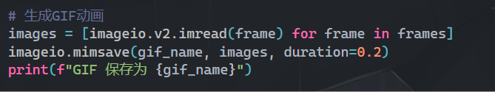
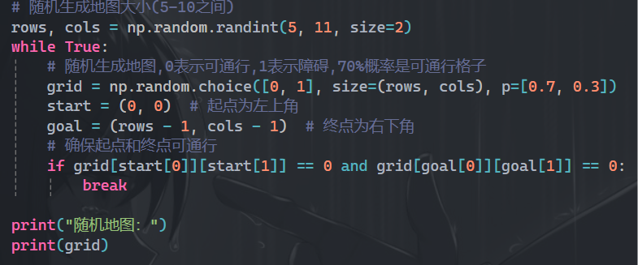

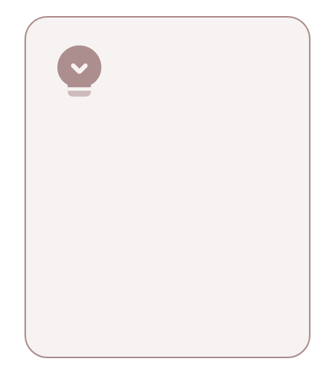


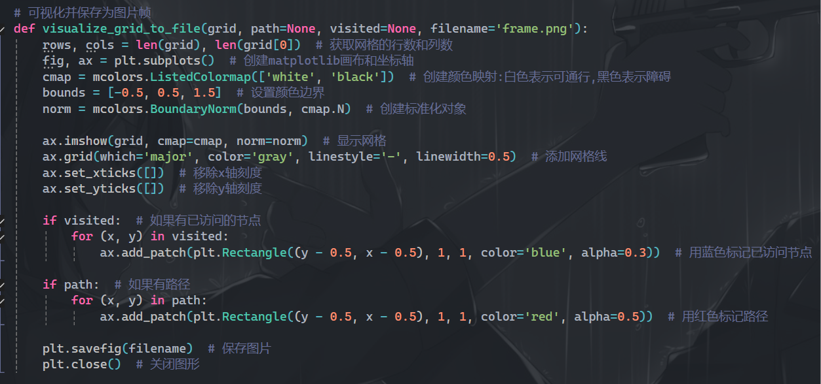
可视化代码实现细节
核心库导入
可视化函数
A*算法实现
主程序流程
利用heapq、numpy、matplotlib等库，奠定算法与可视化的技术基础。
定义visualize_grid_to_file函数，动态展示搜索过程，保存为图片帧。
astar_with_gif函数结合启发式搜索与GIF生成，直观呈现寻路过程。
main函数随机生成地图，调用A*算法，完成从地图生成到结果可视化的全过程。

Slide 5
可视化代码实现细节
核心库导入
可视化函数
A*算法实现
主程序流程
利用heapq、numpy、matplotlib等库
定义visualize_grid_to_file函数，动态展示搜索过程，保存为图片帧。
astar_with_gif函数结合启发式搜索与GIF生成，直观呈现寻路过程。
main函数随机生成地图，调用A*算法，完成从地图生成到结果可视化的全过程。

Slide 6
04
实验过程与结果分析

Slide 7
04
实验过程与结果分析

